Slide 1

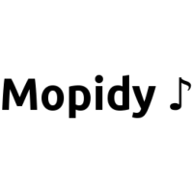


Projet de Terminale S SI Mathieu Arthur
Jukebox Connecté

Slide 2
Sommaire
Introduction
Mopidy
Architecture de fonctionnement
Démarche de projet
Objectifs
Solutions
Interface graphique
Html
Javascript
Conclusion

Slide 3
Mopidy
Mopidy est un serveur modulaire, grâce à :
Une interface graphique (Page web, Application)
Une source musicale (Youtube, Spotify, Soundcloud)
Le coeur qui contient des contrôleurs internes à Mopidy lui permettant d’intéragir avec l’interface graphique et la source musicale

Slide 4
Architecture de fonctionnement

Slide 5
Démarche de projet
Objectifs
Interface adaptée aux Smartphones
Utilisations simple
Solutions
Page web
3 Couleurs maximum
Graphiquement épuré
Boutons réduits au minimum

Slide 6
Composants de l’interface graphique

Slide 7
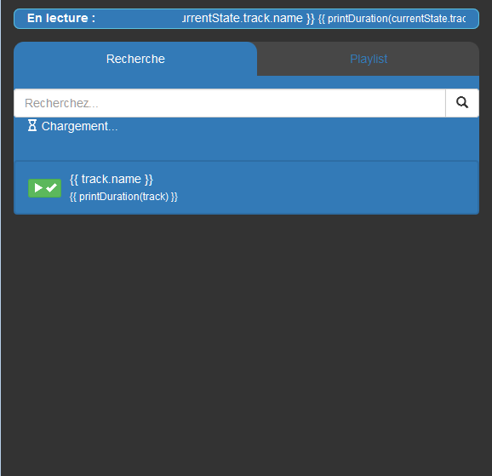
HTML
Etat actuel de l’interface graphique axée sur deux partie :
La recherche pour ajouter une musique
La playlist pour voir les musiques ajoutées

Slide 8
Javascript
Algorigramme de récupération du titre d’une musique

Slide 9
Conclusion
Découverte du travail en groupe
Découverte appliqué de la démarche de projet
Découverte de la programmation web

